Slide 1




2011/01/18 14:45～16:10
技術情報協会 講演
『癒着防止材料の現状と腹膜癒着抑制架橋ハイドロゲルの開発』
東京大学大学院医学系研究科
疾患生命工学センター
東京大学大学院工学系研究科
化学システム工学専攻
バイオエンジニアリング専攻
伊藤 大知

Slide 2
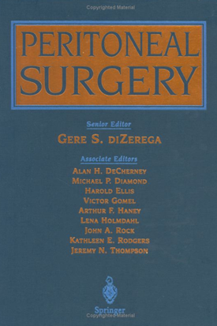
文献のご紹介
*日本語では網羅的な良い教科書はありません
*左記教科書は決定版ですが2000年に第二版が出版以来、未改訂
*最新の情報は論文・特許を精査する必要

Slide 3
１．腹腔、腹膜、腹膜癒着

Slide 4
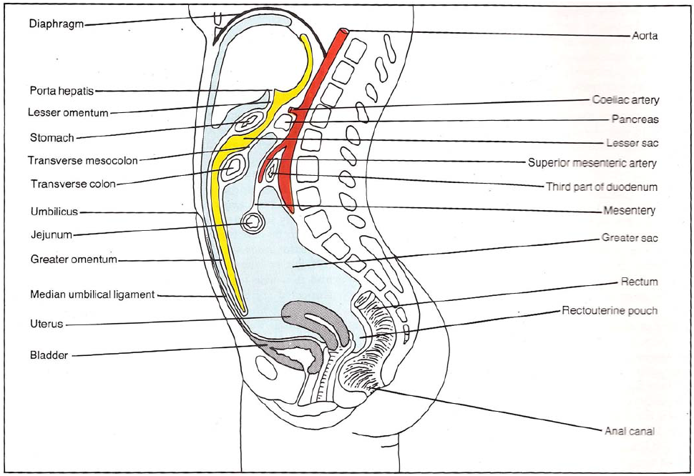
腹膜、腹腔
THE WAY WE TEACH - THE ANATOMY OF THE PERITONEUM,
CLARKE, RM, MEDICAL TEACHER , 1980(2)3
横隔膜
小網
小腹膜嚢
大腹膜嚢
大網

Slide 5
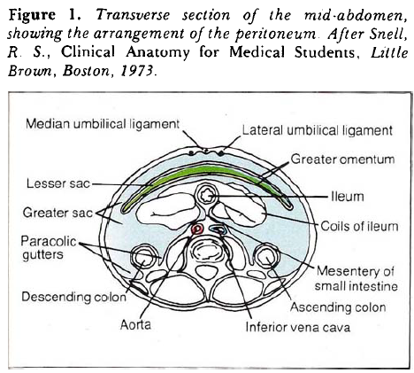
腹腔断面

Slide 6
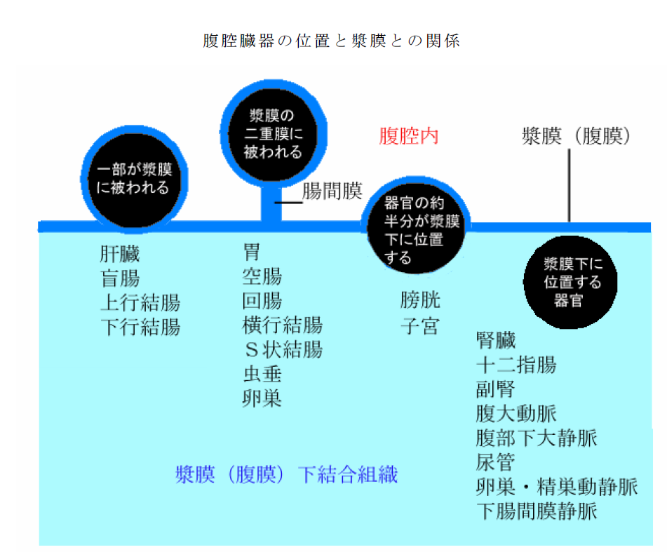
http://plaza.umin.ac.jp/~histsite/kanmaku.pdf

Slide 7
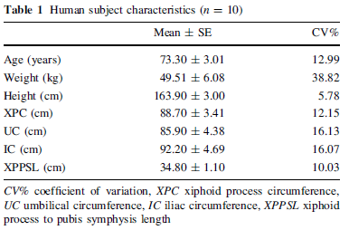
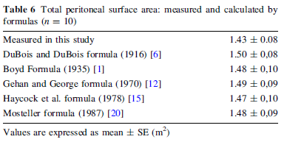
腹膜面積
古い報告だと小さく見積もっている
（Esperanca and Collins,1966
約1m²）
測定値
今まで報告の
身長・体重から
の計算値
Alfonso M. Albanese et al. Surg Radiol Anat (2009) 31:369–377

Slide 8
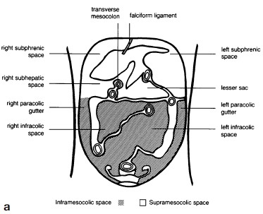
腹膜面積（結腸より上部）
Eur. Radiol. 8, 886 (1998)
J. C.Healy et al.
Alfonso M. Albanese et al. Surg Radiol Anat (2009) 31:369–377

Slide 9
腹膜面積（結腸より下部）
Eur. Radiol. 8, 886 (1998)
J. C.Healy et al.
Alfonso M. Albanese et al. Surg Radiol Anat (2009) 31:369–377

Slide 10
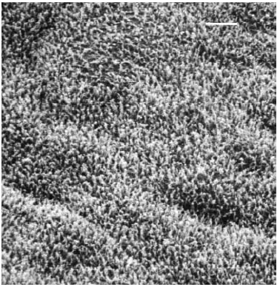
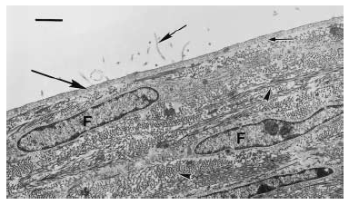
組織構造・中皮細胞
3.2μm
1.4μm
微絨毛
中皮細胞
基底膜
繊維芽細胞
一層の中皮細胞層で覆われている
microvilli（微絨毛）で覆われている
Steven E. MUTSAERS, Respirology (2002) 7, 171–191

Slide 11
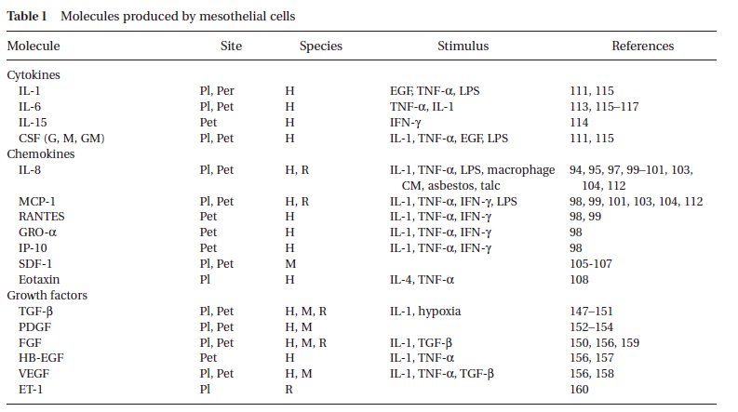
中皮細胞
様々なサイトカイン・ケモカイン・成長因子を放出する機能がある
Steven E. MUTSAERS, Respirology (2002) 7, 171–191

Slide 12
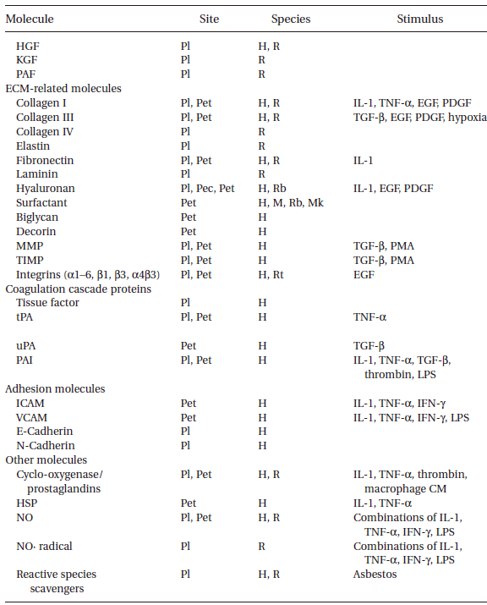
Pl, pleura; Per, pericardium; Pet, peritoneum; H, human; M, mouse; R, rat; Rb, rabbit; Mk, monkey; CM, conditioned
medium; IL, interleukin; EGF, epidermal growth factor; HB-EGF, VEGF, heparin-binding and vascular EGF, respectively; TNFa,tumour necrosis factor-a; LPS, lipopolysaccharide; IFN-g, interferon-g; G-, M-, GM-CSF, granulocyte, macrophage and
granulocyte–macrophage colony timulating factor, respectively; MCP-1, monocyte chemoattractant protein-1; GRO-a,
growth-related oncogene-a; IP-10, IFN-g-inducible protein-10; SDF-1, stromal cell-derived factor-1; PDGF, platelet-derived
growth factor; FGF, fibroblast growth factor; ET-1, endothelin-1; HGF, KGF, hepatocyte and keratinocyte growth factor, respectively; PAF, platelet-activating factor; PMA, phorbol myristate acetate; MMP, matrix metalloproteinases; TIMP, tissue-specific inhibitors of metalloproteinases; PAI, plasminogen activator inhibitors; tPA, uPA, tissue and urokinase plasminogen activators, respectively; ICAM, intercellular adhesion molecule; VCAM, vascular cell adhesion molecule; HSP, heat shock protein;
NO, nitric oxide.
Steven E. MUTSAERS, Respirology (2002) 7, 171–191

Slide 13
２．腹膜癒着

Slide 14
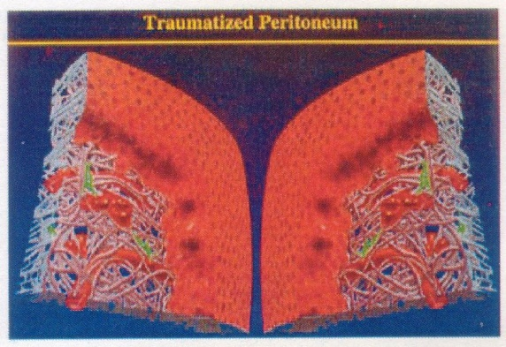
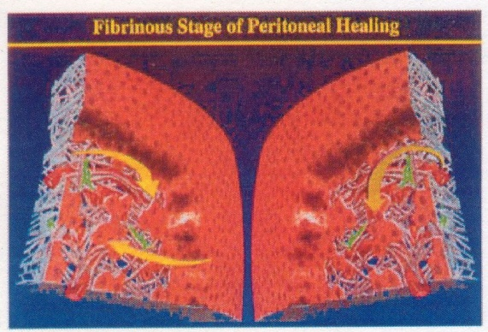
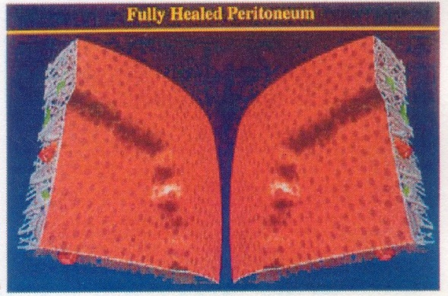
正常治癒の過程
②腹腔浮遊中皮細胞
腹腔浮遊細胞の形質転換
腹膜損傷
③幹細胞が存在
（血管／中皮下）
①周辺部から増殖
腹膜損傷
治癒（癒着なし）
・J-J. Duron, “Peritoneum healing still a complex issue”
The Association of Coloproctology of Great Britain and Ireland,2007(9) 14–24
・G.S.Dizerega and J.D. Campeau: Human Reproduction Update 2001(7)547-555

Slide 15
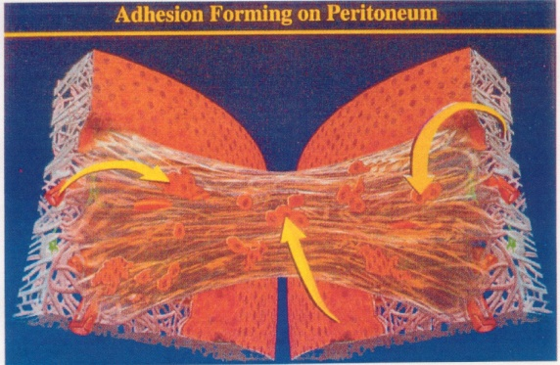
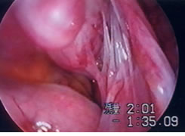
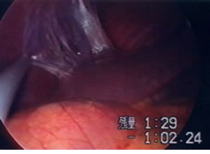
腹膜癒着
問題点
①不妊、腸の通過障害、慢性骨盤痛
②再オペの際の癒着剥離
腹膜癒着
・G.S.Dizerega and J.D. Campeau: Human Reproduction Update 2001(7)547-555
・http://www.hisanaga-cl.com/main/007_07.html

Slide 16
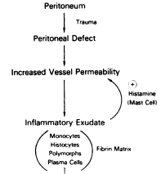
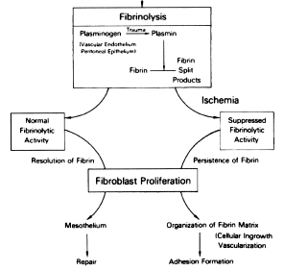
腹膜癒着の過程
溶解
血管透過性増加
炎症
繊維芽細胞増殖
フィブリンマトリックス形成
中皮細胞増殖
G.S.Dizerega and J.D. Campeau: Human Reproduction Update 2001(7)547-555

Slide 17
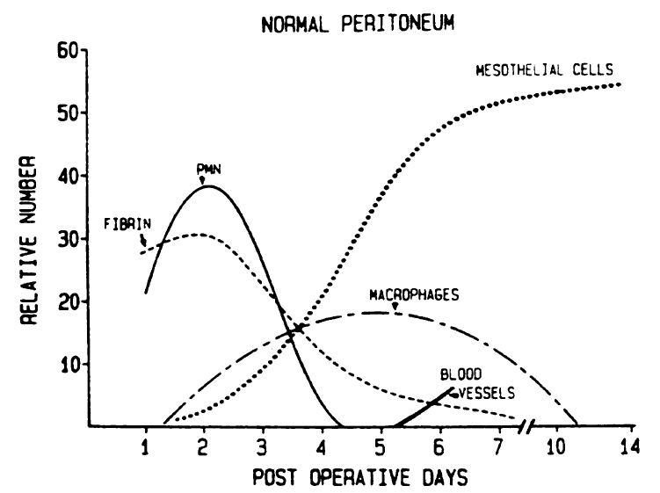
腹膜障害部位の各細胞数の変動
中皮細胞
好中球
フィブリン
Mφ
G.S.Dizerega and J.D. Campeau: Human Reproduction Update 2001(7)547-555

Slide 18
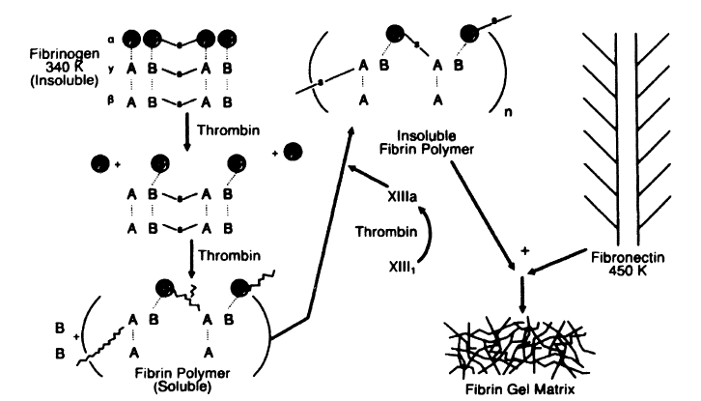
フィブリンブリッジ形成
G.S.Dizerega and J.D. Campeau: Human Reproduction Update 2001(7)547-555

Slide 19
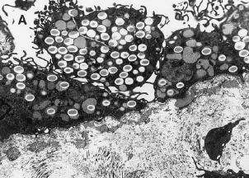
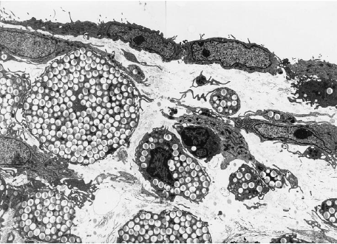
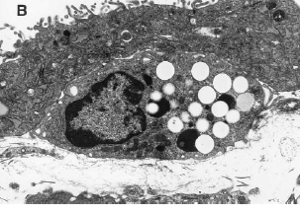
腹腔マクロファージ
0.8μmのポリスチレン粒子液のi.p.投与（マウス） 腹膜擦過・出血
１日後
７日後
中皮細胞
Mφ
３日後
A.F. Haney, FERTILITY AND STERILITY VOL. 73, NO. 5, 988-955, 2000

Slide 20
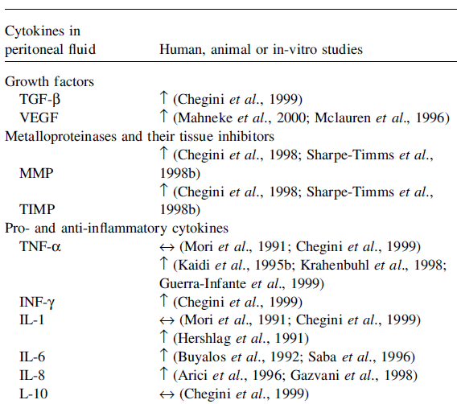
腹膜癒着と腹腔液１
Y.C. Cheong et al. Human Reproduction Update, Vol.7, No.6 pp. 556–566, 2001

Slide 21
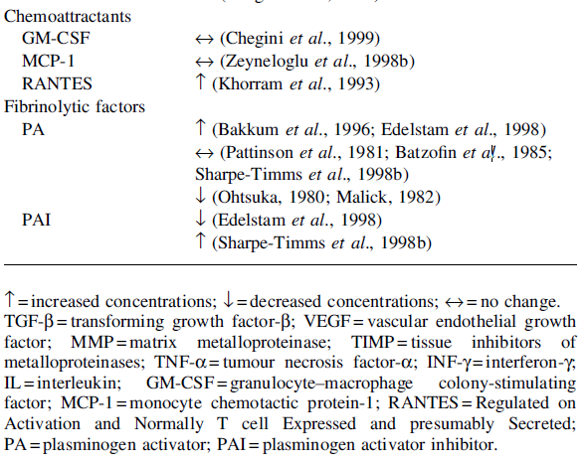
腹膜癒着と腹腔液２
Y.C. Cheong et al. Human Reproduction Update, Vol.7, No.6 pp. 556–566, 2001

Slide 22
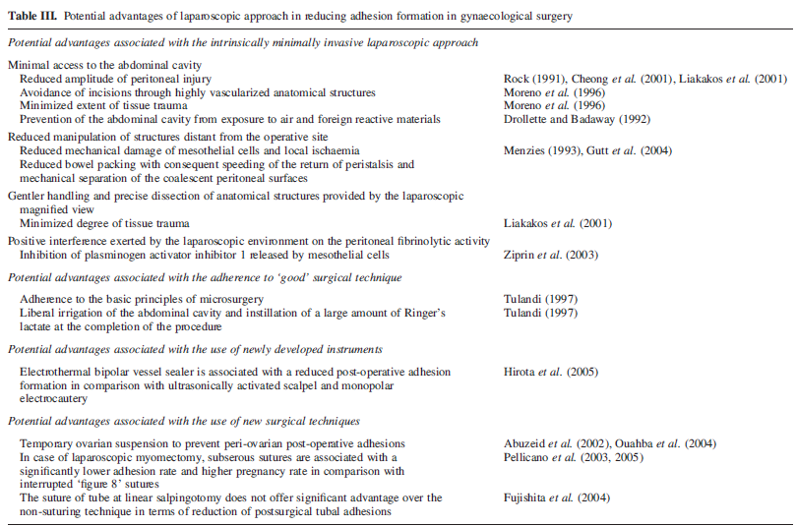
腹腔鏡と癒着
C.Nappi et al. Human Reproduction Update, Vol.13, No.4 pp. 379–394, 2007

Slide 23
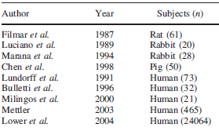
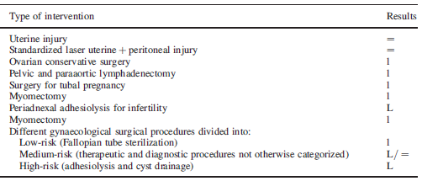
臨床結果の整理では腹腔鏡で単純に癒着低減につながるとは言えない
→腹腔鏡下適用可能な材料
l, less adhesions in laparoscopic group;
L, less adhesions in laparotomy group;
=, same adhesions in both laparotomy and laparoscopy groups.
C.Nappi et al. Human Reproduction Update, Vol.13, No.4 pp. 379–394, 2007

Slide 24
２．既存の腹膜癒着防止材料

Slide 25
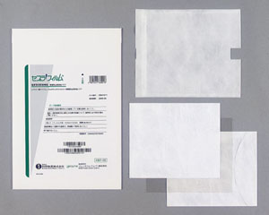
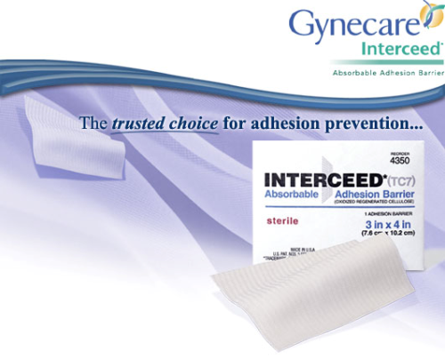
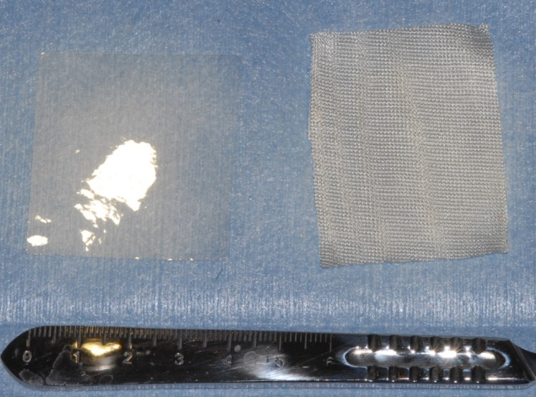
Seprafilm®(Genzyme)
ＨＡ（ヒアルロン酸）・
ＣＭＣ（カルボキシメチルセルロース）シート
http://seprafilm.jp/
Intraceed®(Gynecare)
再生酸化セルロースシート
http://www.ethicon360.com

Slide 26
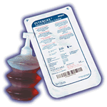
Intergel®(Lifecore)
鉄イオン架橋ヒアルロン酸
ゲル
Preclude®(Gore)
PTFEフィルム
腹膜癒着・心膜癒着防止

Slide 27
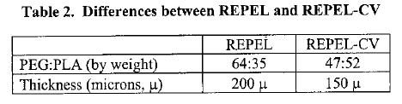
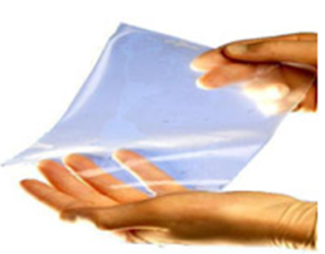
Repel-CV®(SyntheMed)
PEG・PLAフィルム
心膜癒着防止
2009年 FDA認可
PEG
PLGA
http://www.fda.gov/MedicalDevices/ProductsandMedicalProcedures/

Slide 28
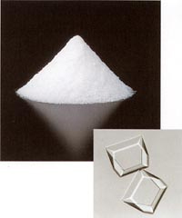
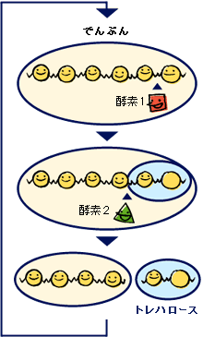
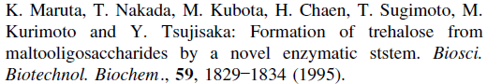
トレハロースの量産化
1994年 岡山のデンプン糖化メーカー・林原の丸田和彦らが従来不可能といわれていたでん粉からの安価な大量生産法を確立
土壌から単離した細菌Arthrobacter sp.Q36株
新規なトレハロース生成系
1995年 1kg・300円程度で発売
TOREHATM
2004年 生産量25,000 t/年
2007年 生産量31,000 t/年
43,000 t/年のプラント稼働予定(済？)
グリコシルトレハロース生成酵素
(MTSase）
トレハロース遊離酵素(MTHase）
http://www.hayashibarashoji.jp/product/treha/index.html

Slide 29


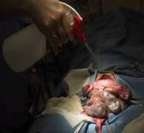
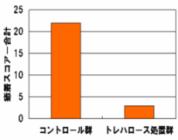
トレハロースの医療応用
保存成分トレハロースとヒアルロン酸配合 ■ O2・ハードコンタクトレンズ用洗浄保存液
●化粧品
保水力を活かした保湿成分として各種の
基礎化粧品や 入浴剤、育毛剤
●医薬品
①組織や蛋白質の保護作用を活かして臓器移植時の臓器保護液
②癒着防止剤
③ドライアイの治療薬
④乾燥血液製造
卵巣子宮全摘出術を行い、生じた血管結紮部、子宮膣断端部および周囲に過飽和ゲルを噴射しゲル被膜を形成させ、腹腔内全体には術中15分ごとにトレハロース液を噴霧し、その腹腔内臓器の癒着防止効果を検討しました。術後の縫合、結紮部位及びその近傍以外の部位にも癒着が形成され、トレハロース水溶液の噴霧により癒着が防止・軽減できることがわかりました。
http://www.next21.info/lab/
Matsuo, T.; Tsuchida, Y.; Morimoto, N. Trehalose eye drops in the treatment of dry eye
syndrome. Ophthalmology 2002, 109, 2024-2029

Slide 30
コラーゲン・プルランベース
特開２００１－１３７３２７（Ｐ２００１－１３７３２７Ａ）
液体状創傷被覆材
【請求項１】１～１００ｇ／Ｌのコラーゲンおよび０．１～１００ｍｍｏｌ／Ｌの酸を含有する液体状創傷被覆材。 【請求項２】前記酸が、塩酸、酢酸、クエン酸、システイン塩酸塩、アスコルビン酸、リン酸、コハク酸、乳酸およびリンゴ酸からなる群より選ばれる少なくとも１つである請求項１に記載の液体状創傷被覆材。
特開２００６－２５４９２９（Ｐ２００６－２５４９２９Ａ）
癒着防止材 安斎崇王、小西淳 テルモ（株）
【請求項１】分子量が、２００,０００～５００,０００であり、カルボキシメチル基含量が、０．５ｍｍｏｌ／ｇ～２．０ｍｍｏｌ／ｇであるカルボキシメチルプルラン（ＣＭＰ）が分子鎖中のカルボキシメチル基を介して分子内、分子間で水素結合架橋を生成することによって形成される水不溶性のカルボキシメチルプルラン（ＣＭＰ）組成物。 【請求項２】 請求項１に記載のＣＭＰのカルボキシメチル基が酸型であるＣＭＰ組成物。

Slide 31
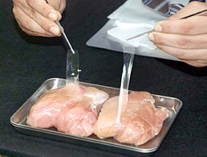
脂肪族エステルと多糖類の組み合わせ (川澄化学）

Slide 32
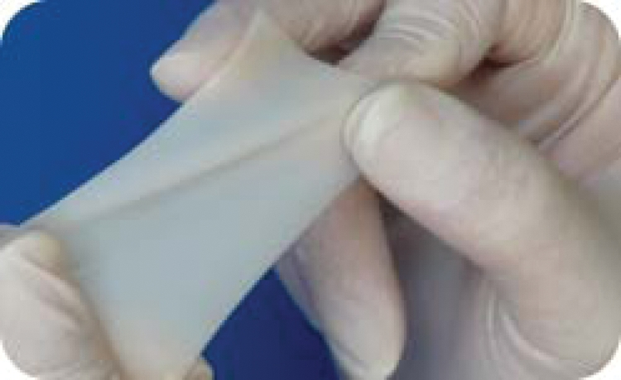
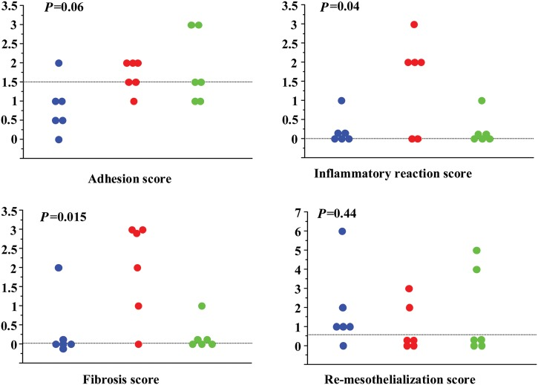
コラーゲンパッチ
Bioengineered collagen Cova™ CARD membrane.
Prevention of postcardiopulmonary bypass pericardial adhesions by a new resorbable collagen membrane.
Bel A, Ricci M, Piquet J, Bruneval P, Perier MC, Gagnieu C, Fabiani JN, Menasché P.
Interact Cardiovasc Thorac Surg. 2012 Apr;14(4):469-73.

Slide 33
その他
・基礎研究レベルでは数多くの材料が検討
・材料設計に対する明確な指針が必要
合成ポリマー
PEG（ポリエチレングリコール）
PLGA（ポリ乳酸・グリコール酸）
F127
多糖類
HA（ヒアルロン酸）、
CMC（カルボキシメチルセルロース）
デキストラン・デキストラン硫酸
キトサン
形態：フィルム・ハイドロゲル・粒子

